Slide 1
PetroManager
BD-P3G1
Diogo Costa 112714 // Diogo Sampaio 112641

Slide 2
Análise de requisitos
Gestão de Postos
Registo de postos de combustível com ID, cidade, contato, horários de abertura e fecho, e ID do gerente.
Cada posto deve ter um gerente designado, e os funcionários devem ser associados aos postos onde trabalham.
Registar os horários de abertura e fecho dos postos para gerenciamento operacional.
Gestão de Funcionários
Registo de funcionários com ID, nome, salário, contato, e-mail e associação a um posto.
Gestão de Clientes
Registo de clientes com NIF, nome, contato e idade.

Slide 3
Análise de requisitos
Gestão de Preços
Registo de preços de combustíveis com ID do combustível, preço, data de início e data de fim.
Gestão de Transações
Registo de transações de vendas de combustível com ID, data, quantidade de litros, tipo de combustível, quantia total, NIF do cliente e ID do funcionário responsável.
Manter um histórico de todas as transações de vendas para fins de auditoria e atendimento ao cliente.

Slide 4
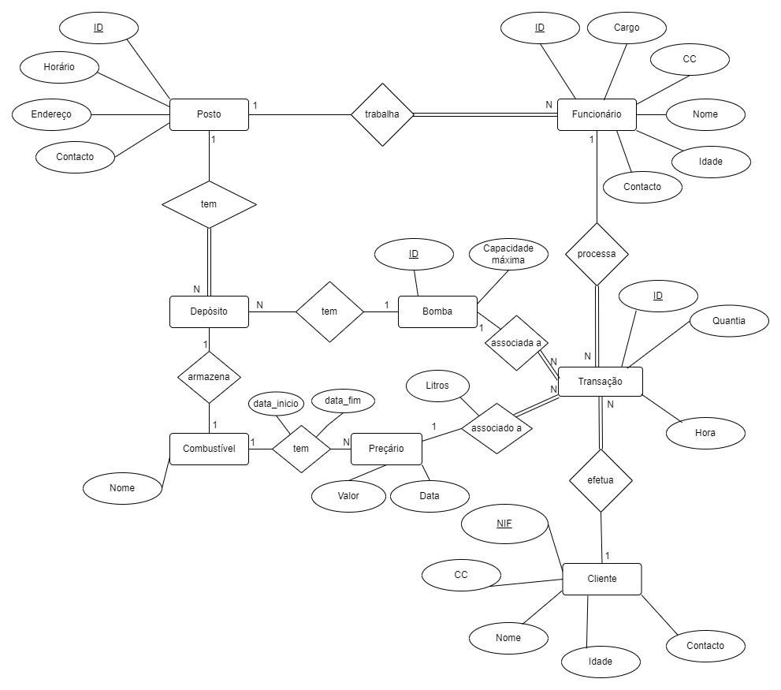
DER

Slide 5
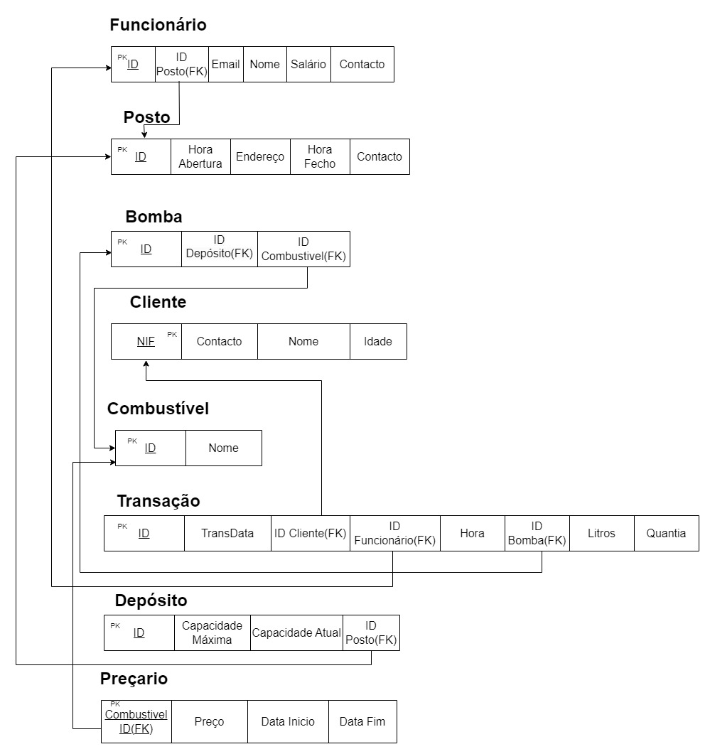
Diagrama Relacional

Slide 6

Demonstração

